Slide 1
1288- 1340гг.
Prezentacii.com
Иван Калита родился в 1288 году и долго был тенью своего старшего брата – московского князя Юрия Даниловича. Но даже до того, как Иван получил московский стол, его имя связывалось с успехами политики и военных действий московского княжества. Так, в 1304 году Иван оборонял Переславль от тверских князей, и оборона была весьма успешна – дождавшись подкреплений, Иван нанес поражение неприятелю.
В 1319 году Юрий получил великое княжение и уехал в Новгород, оставив Москву в полное управление Ивану. Восемнадцать лет продолжалось княжение Ивана Калиты, и этого времени ему хватило, чтобы многократно усилить Москву и возвысить ее над другими русскими городами.

Slide 2
Москва- ХIVвек.
Иван 1 Данилович Калита получил свое прозвище, как говорит легенда, из-за того, что постоянно носил с собой сумку для денег (калиту). Иван Калита зарекомендовал себя в истории как хитрый, жесткий и весьма дальновидный правитель, незаурядный политик, который умел создавать впечатление о себе по своему желанию.

Slide 3
Дань для Золотой Орды.
Иван Калита отличался редкой прозорливостью. Когда другие князья с трудом сгибались перед Ордой, а некоторые пытались ей противодействовать, Иван постарался сделать Орду средством возвышения Москвы. Он умел понравиться хану, часто ездил в Сарай (столицу Орды). И в результате московское княжество процветало. Как писал летописец: «Перестали поганые воевать русскую землю, перестали убивать христиан; отдохнули и опочили христиане от великой истомы и многой тягости и от насилия татарского; и с этих пор наступила тишина по всей земле».

Slide 4
Закладывание первого каменного собора- церковь Успения Богородицы.

Slide 5
Иван Калита прекрасно осознавал роль религии, и с первых дней правления добивался, чтобы в Москву была переведена из Владимира митрополичья кафедра. И добился своего. Москва стала духовной столицей всей Руси.

Slide 6
Искусство нравиться людям Иван приложил и к митрополиту Петру, и святитель жил в Москве больше и чаще, чем в других местах, умер в Москве и был погребен в ней. Ценность гроба Петра для Москвы сложно переоценить. По крайней мере следующий митрополит, Феогност, уже не хотел никуда уезжать, а оставался при гробе и доме чудотворца Петра.

Slide 7
Троице- Сергиев монастырь
Не удивительно процветание Москвы с таким правителем. В Москву стремились люди со всей Руси – к спокойной жизни, к святым мощам, в центр российской духовности. Причины у всех были различные, но результат очевиден: вокруг Москвы разрастались сёла, все больше бояр приходило на поклон к князю, земля расцветала.

Slide 8
Иван Калита приобретал земли не только политическим и психологическим воздействием, а и обычной куплей. И другие князья, бездумно продававшие «бросовые» земли, вдруг обнаруживали, что московское княжество уже подступило практически под их окна, а «бросовые» земли неожиданно оказывались настоящим кладезем для развития торговли и сельского хозяйства.

Slide 9
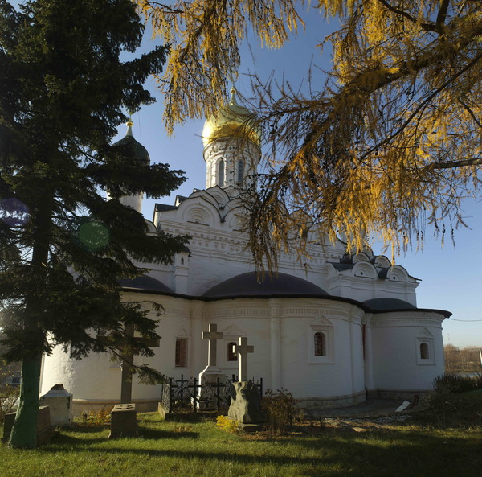
Правитель точно знал, что торговля для государства очень важна, деньги – это кровь государства, и они должны течь свободным потоком. Поэтому во времена княжества Калиты разбойников на дорогах московского княжества практически не было: специальные патрули, назначенные князем, уничтожали малейшие поползновения к помехе торговым людям.

Slide 10
Князь, который вместе с войсками Орды разорил Тверь и многие другие русские земли, получил прозвище Добрый – удивительный успех! Результатом этого тверского похода стало еще и то, что Иван в 1331 году получил ярлык на Владимирское великое княжество.

Slide 11
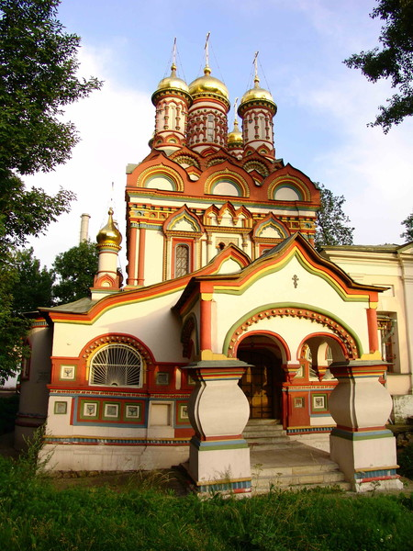
По словам летописцев после этого наступила тишина во всей Северо-Восточной Руси. Даже татары перестали совершать набеги на русские земли, ведь Иван Калита был любимцем хана, а противодействовать Золотой Орде татары не решались.

Slide 12
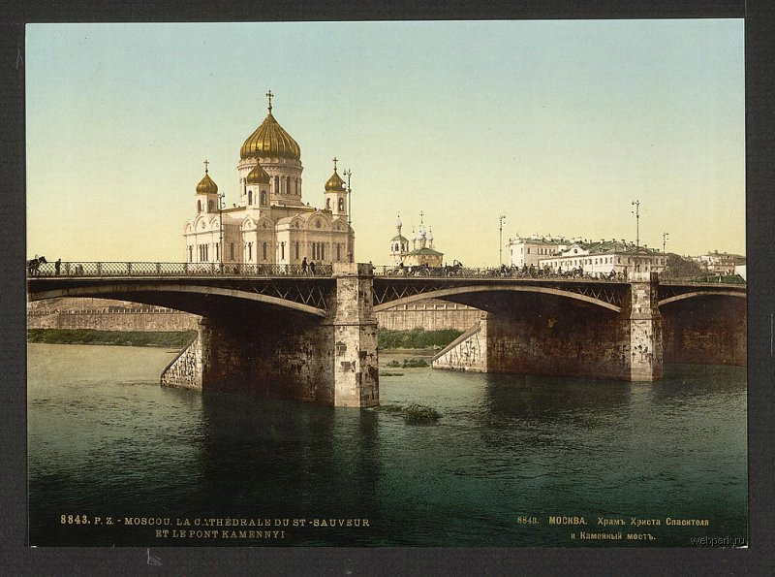
Иван Калита добился еще и финансовой самостоятельности. Если до него подати собирали ханские баскаки, то Ивану ханом было доверено решать финансовые вопросы самостоятельно. Именно это и позволяло московскому князю «прикупать» земли у соседей, а то и целые города.

Slide 13
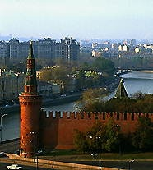
В духовной грамоте Дмитрия Донского (внука Калиты) было отмечено, что Иваном были куплены Углич, Галич Мерьский, Белоозеро. Правда, до XIV века в этих городах правили местные князья, но по сути они являлись только наместниками московского князя.

Slide 14
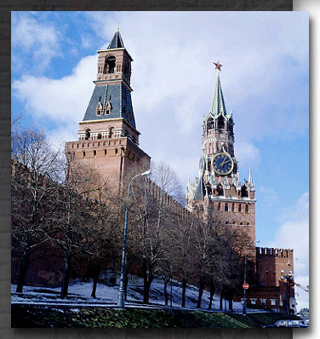
Именно Иван Калита заложил те основы могущества, которые впоследствии были использованы Дмитрием Донским, и в конце концов вывели Русь из-под власти Орды, сделав ее самостоятельным и могущественным государством.

Slide 15
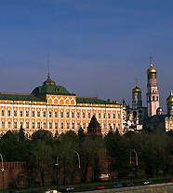
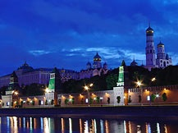
Москва 20-го века

Slide 16
Спасибо за внимание!!!

